Slide 1
重庆大学网络教育学院
新生入学指导

Slide 2
学习流程介绍
专升本
网上学习
作业
学院课程考试
全国统考
毕业设计（论文）
毕业及学位
高起专
网上学习
作业
学院课程考试
毕业

Slide 3
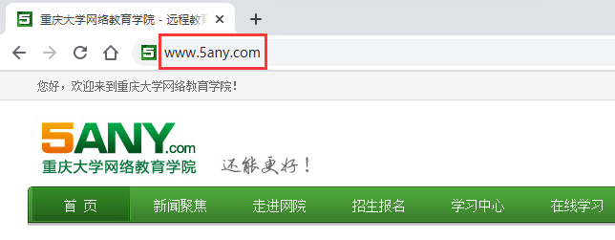
登陆学院网站
建议浏览器：Google、Edge、360浏览器（极速）、搜狗浏览器（极速）
在地址栏里输入学院网址：www.5any.com

Slide 4
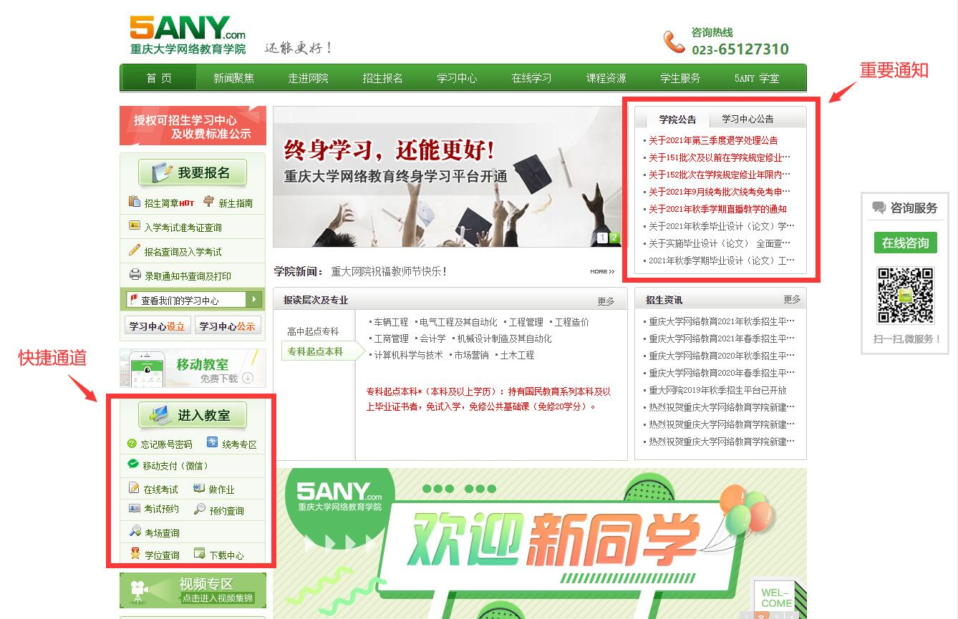
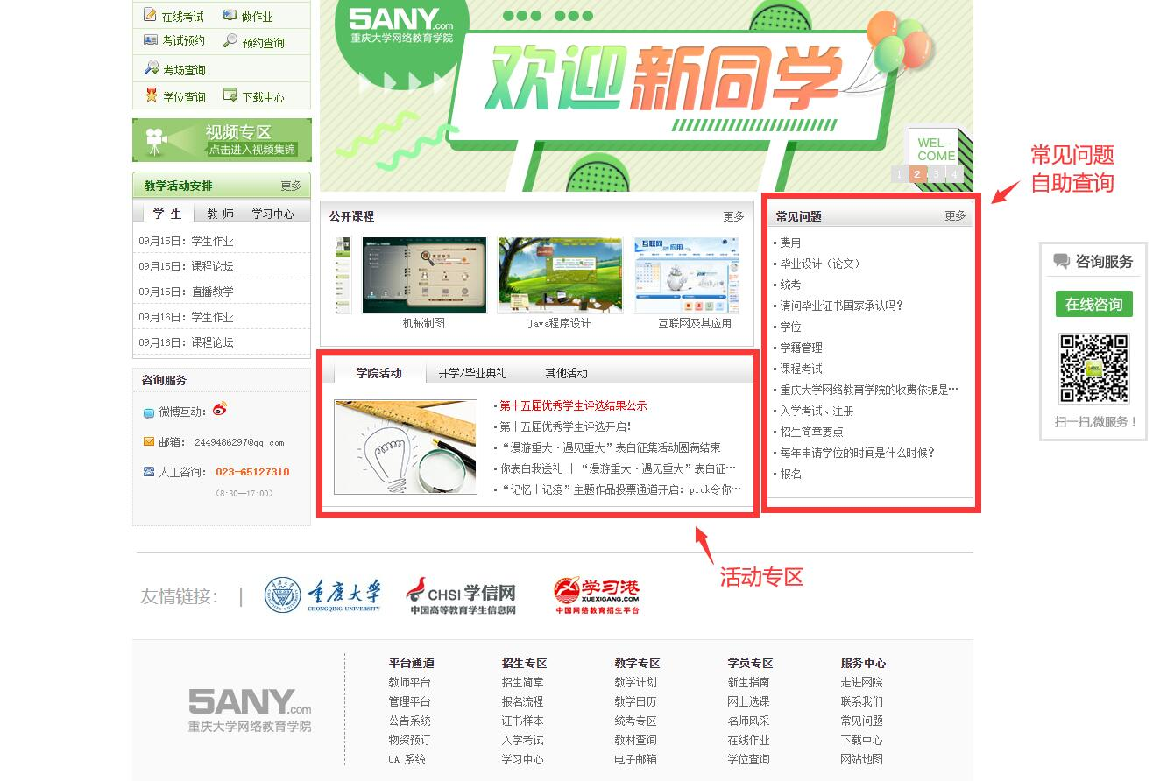
学院网站介绍

Slide 5
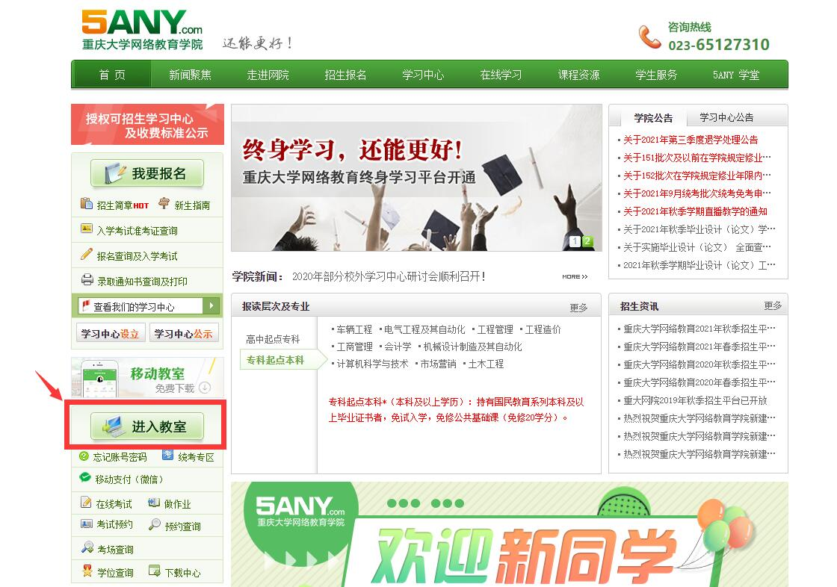
登陆网络教室
点击“进入教室”

Slide 6
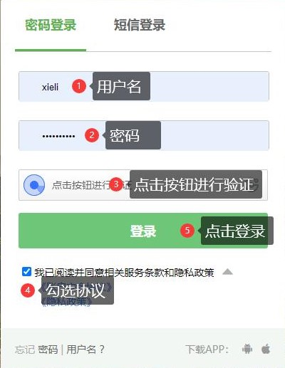
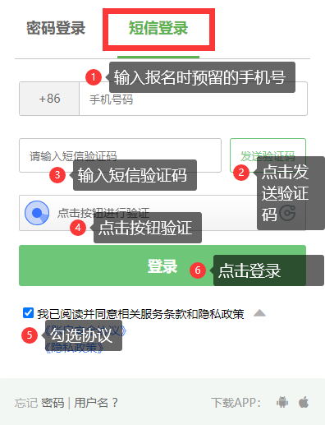
登陆网络教室
进入登录页，默认密码登录，也可以使用短信登录

Slide 7
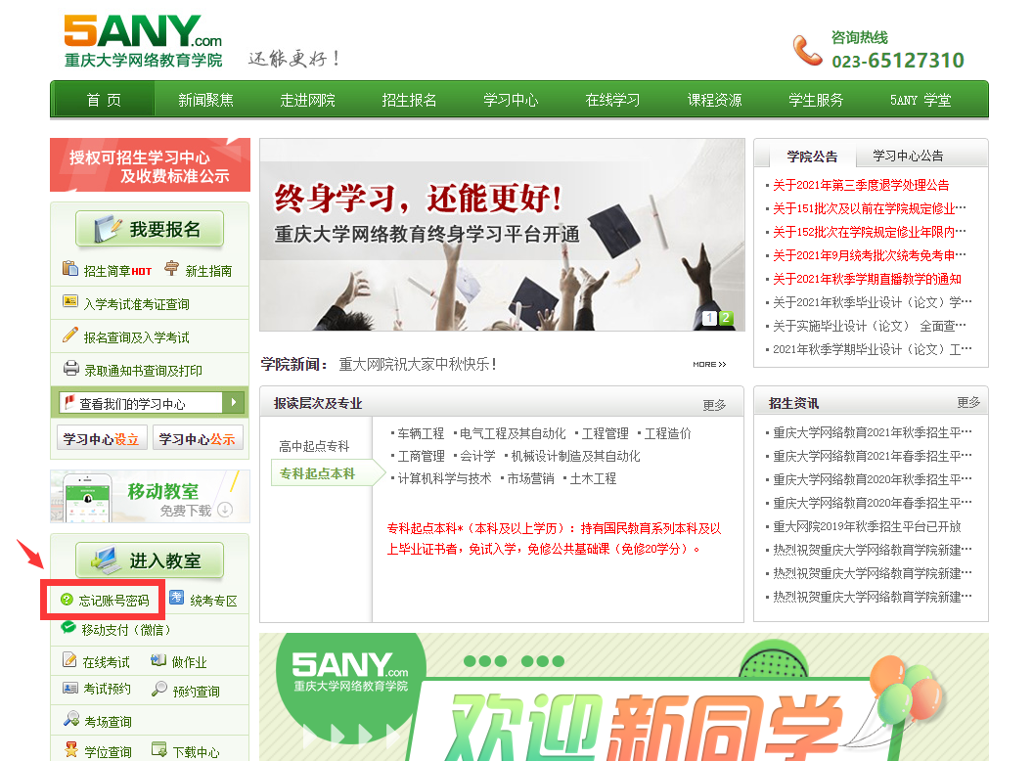
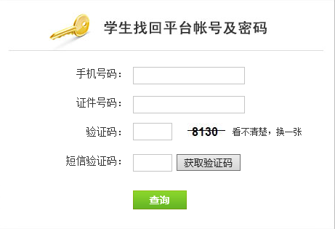
登陆网络教室
如果忘记账号密码，可以在网站上自主查询

Slide 8
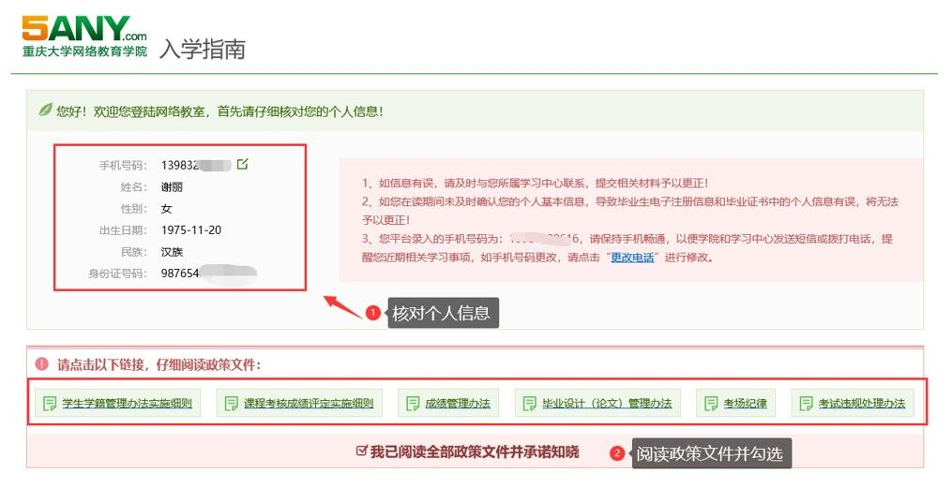
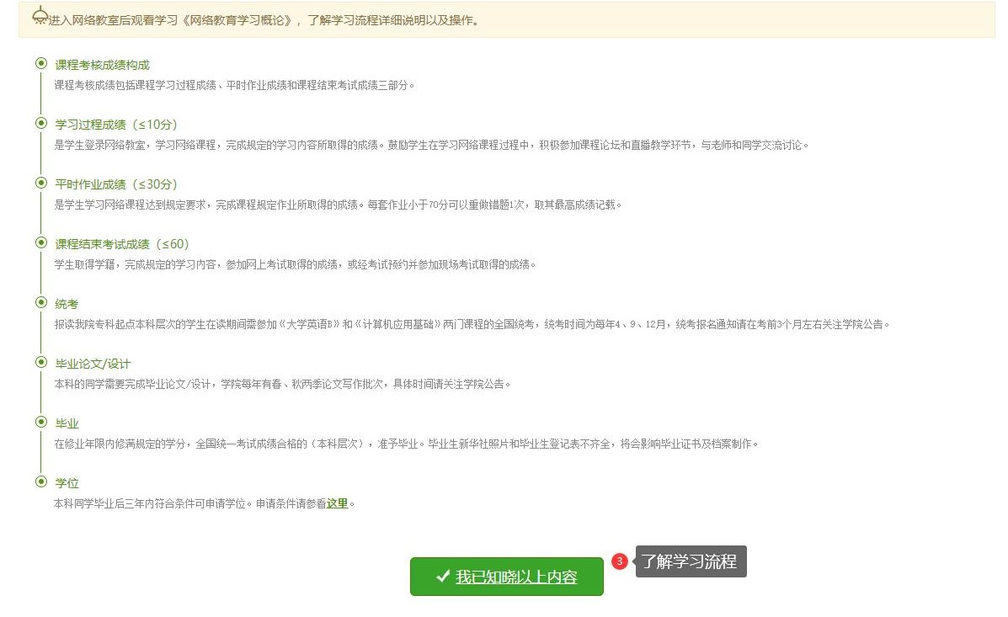
网络教室
首次登陆网络教室时会显示入学指南，请仔细阅读

Slide 9
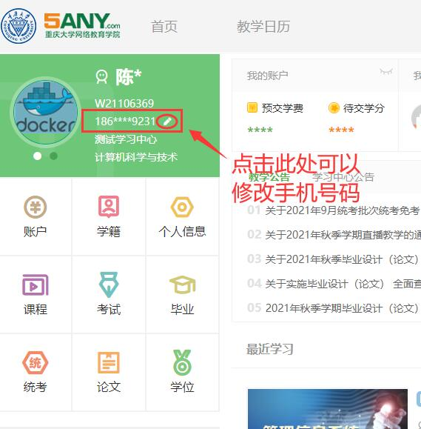
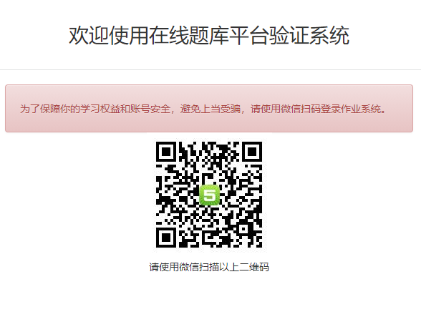
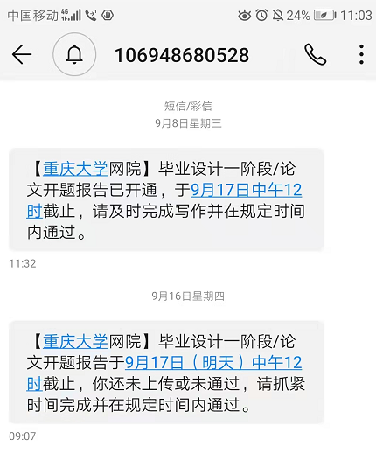
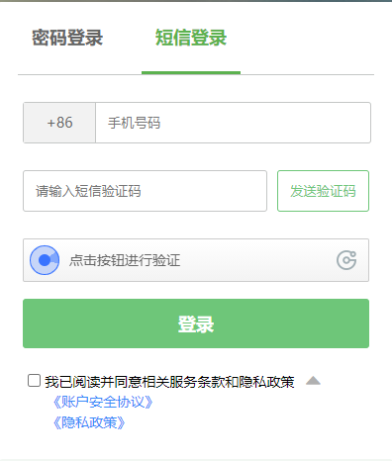
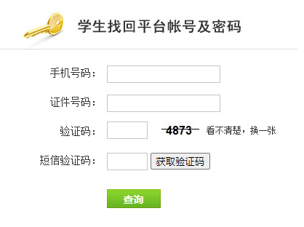
网络教室
务必关注网络教室里登记的手机号码！确保号码准确，如换号一定及时更新
验证身份
进入作业和网上考试系统时需要使用平台登记的手机号所绑定的微信账号进行扫码验证
接收短信通知
学院会以短信形式发送各类通知
手机登录
进入教室可使用手机号登录，忘记密码时也可以通过手机号找回

Slide 10
课程成绩构成
课程总成绩
100分
学习过程成绩10%
作业成绩30%
考试卷面成绩60%
观看课件、直播教学、课程论坛
+
3套作业题
+
现场考试/网上考试
课程总成绩60分及格，即可取得该门课程学分

Slide 11
学习过程——观看课件
视频学习：每学习完成1个不同视频讲解可获得0.5分
文本学习：打开文本讲解页面学习3分钟视为学习完成，
每学习完成1个不同页面可获得0.1分

Slide 12
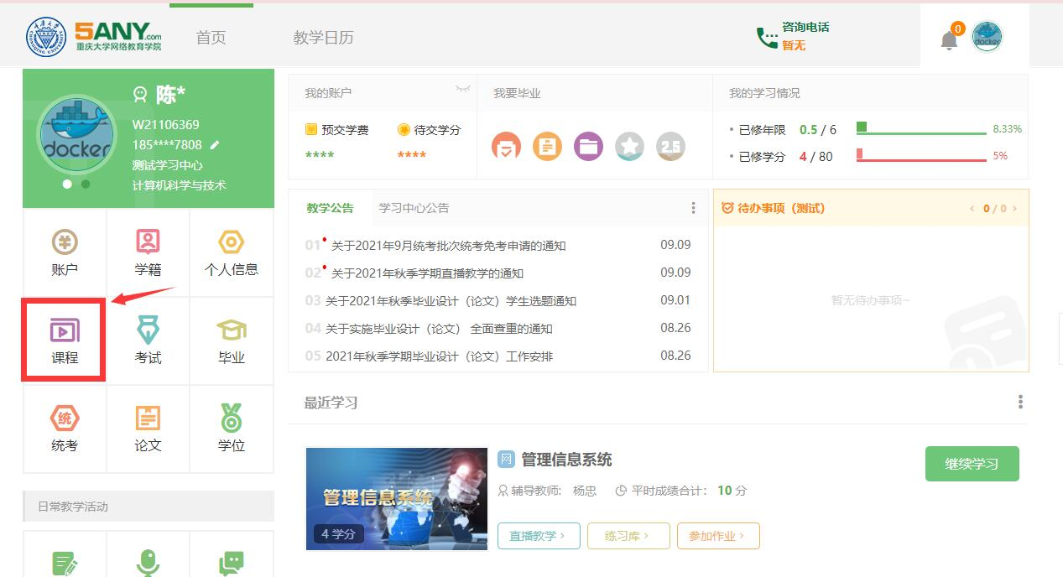
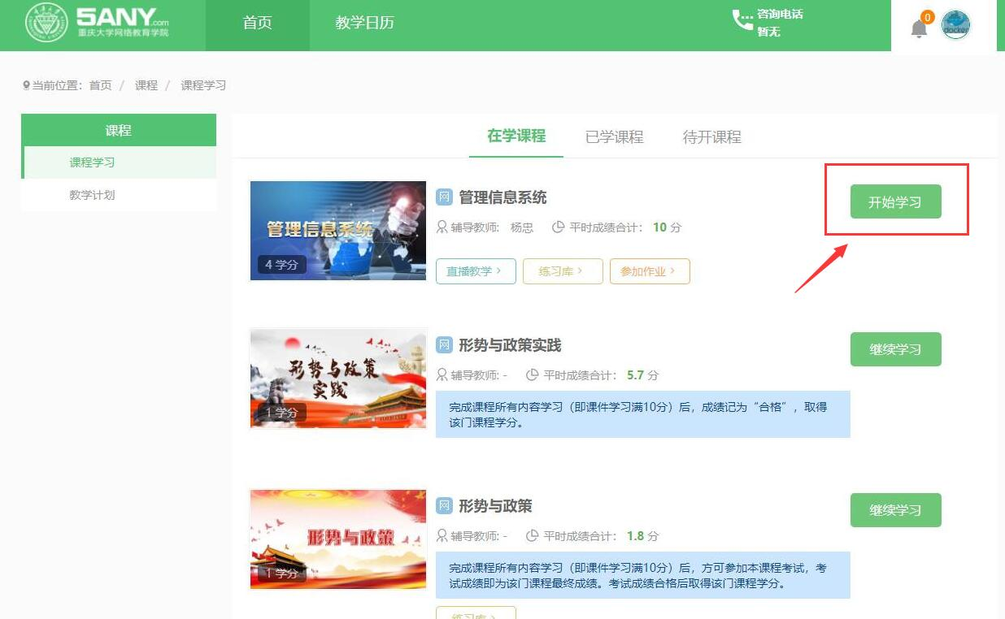
学习过程——观看课件操作路径
点击教室主界面上的“课程”按钮进入，再点击“开始学习”即可进入课件

Slide 13
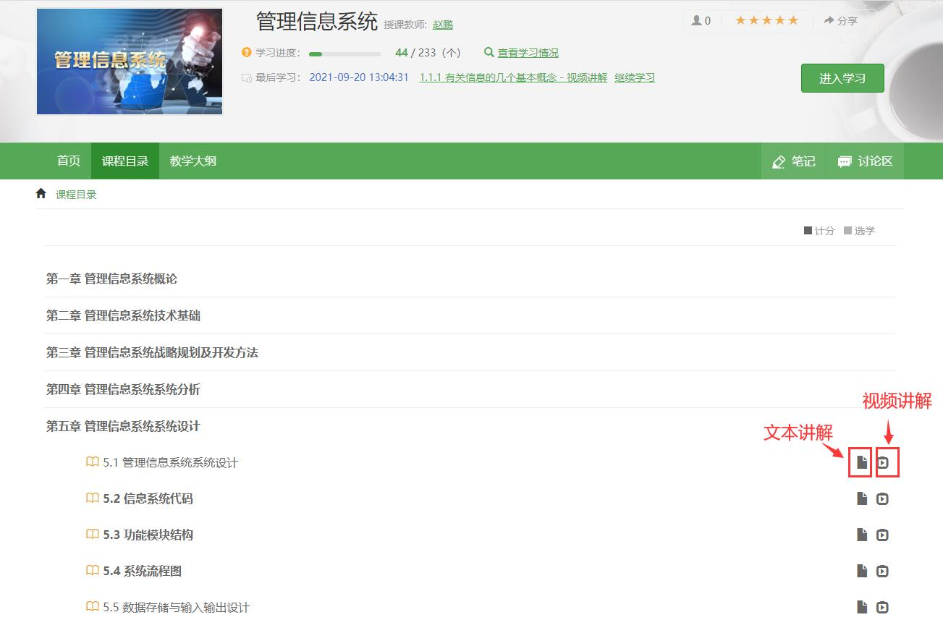
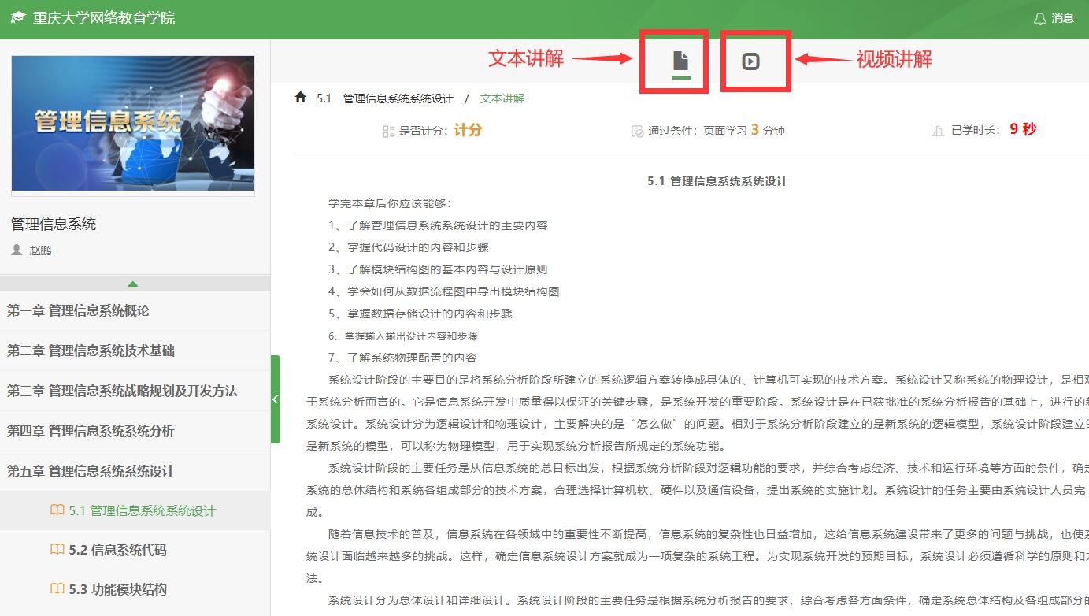
学习过程——观看课件操作路径
点击课程目录里各章节后面的按钮，即可进入对应的文本讲解或视频讲解

Slide 14
学习过程——课程论坛、直播教学
课程论坛：在学习过程中遇到问题，可以进入课程论坛与老师、同学进行讨论，获得帮助。参加课程论坛学习，学生的发贴、回贴获得教师点评分， 每获一次点评分，可得 0.5 分。
直播教学：直播教学是老师通过语音和PPT板书形式对课程重点、难点的在线讲解，学生可以根据学院公告通知的时间参加相应课程的直播教学，并与教师实时互动。参加直播教学（包括观看录制），每参加一次且时长超过 30 分钟，可得 1 分 。

Slide 15
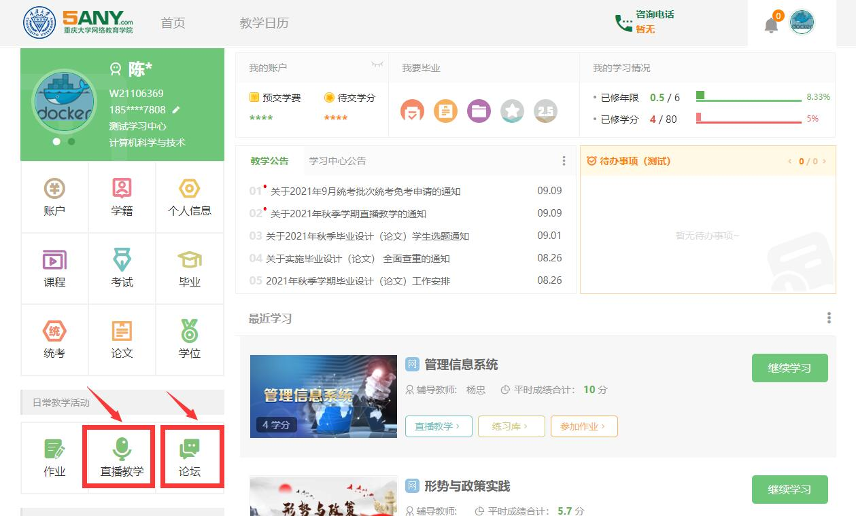
学习过程——课程论坛、直播教学操作路径
点击教室主界面上的“直播教学”或“课程论坛”即可进入

Slide 16
学习过程计分规则
观看课件（视频学习）：每学习完成1个不同视频讲解可获得0.5分
观看课件（文本学习）：打开文本讲解页面学习3分钟视为学习完成，每学习完成1个不同页面可获得0.1分
课程论坛：学生的发贴、回贴获得教师点评分，每获一次点评分，可得 0.5 分
直播教学：参加直播教学（包括观看录制），每参加一次且时长超过 30 分钟，可得 1 分
注意：课程论坛+直播教学合计不超过5分
学习过程成绩总分不超过10分

Slide 17
课程作业
作业是学生掌握课程知识，巩固学习效果的重要手段。
每门课程须完成3套作业。
作业客观题由系统自动批阅，主观题由教师统一批阅。
单套作业成绩＜70分时，学生可选择重做，允许重做1次，记录其最高成绩。
作业成绩占课程总成绩的30%
作业部分题目从练习库中抽取。

Slide 18
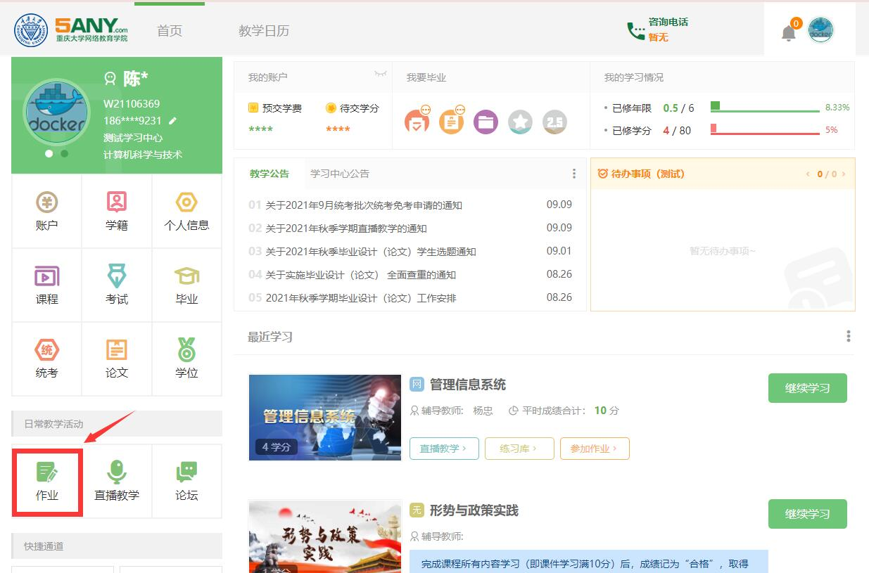
课程作业操作路径
点击教室主界面上的“作业”按钮即可进入在线题库平台

Slide 19
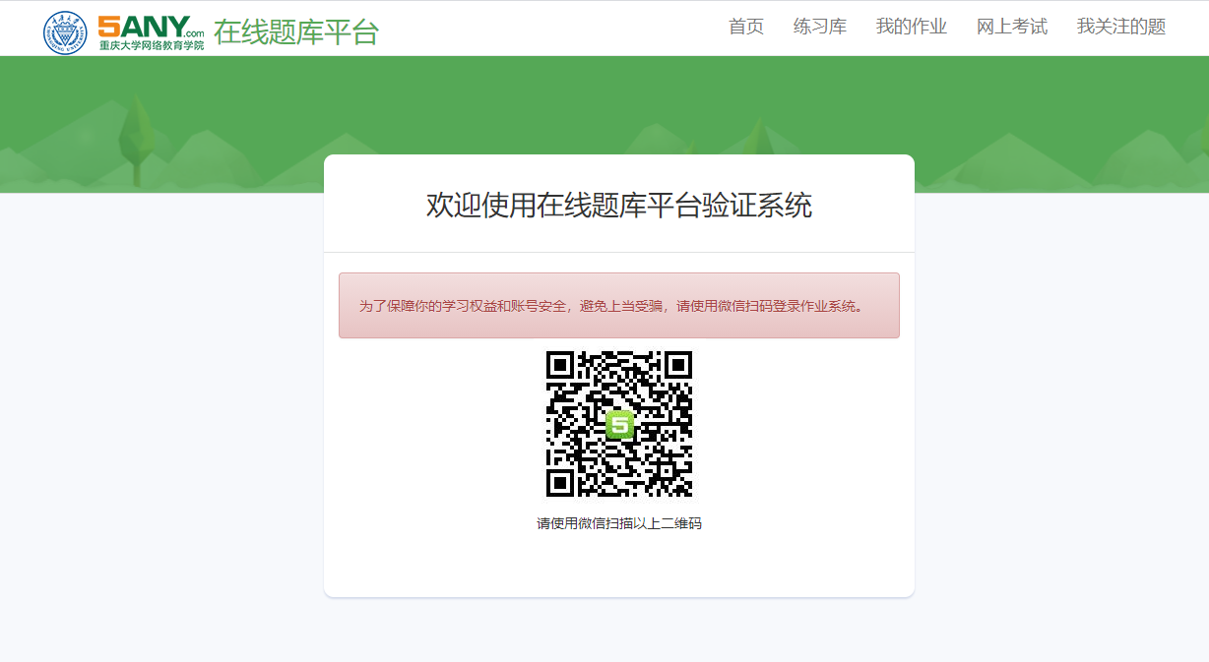
课程作业操作路径
使用微信扫码登录。必须使用平台登记的手机号码所绑定的微信号扫码登录，且确保手机与电脑使用同一网络。

Slide 20
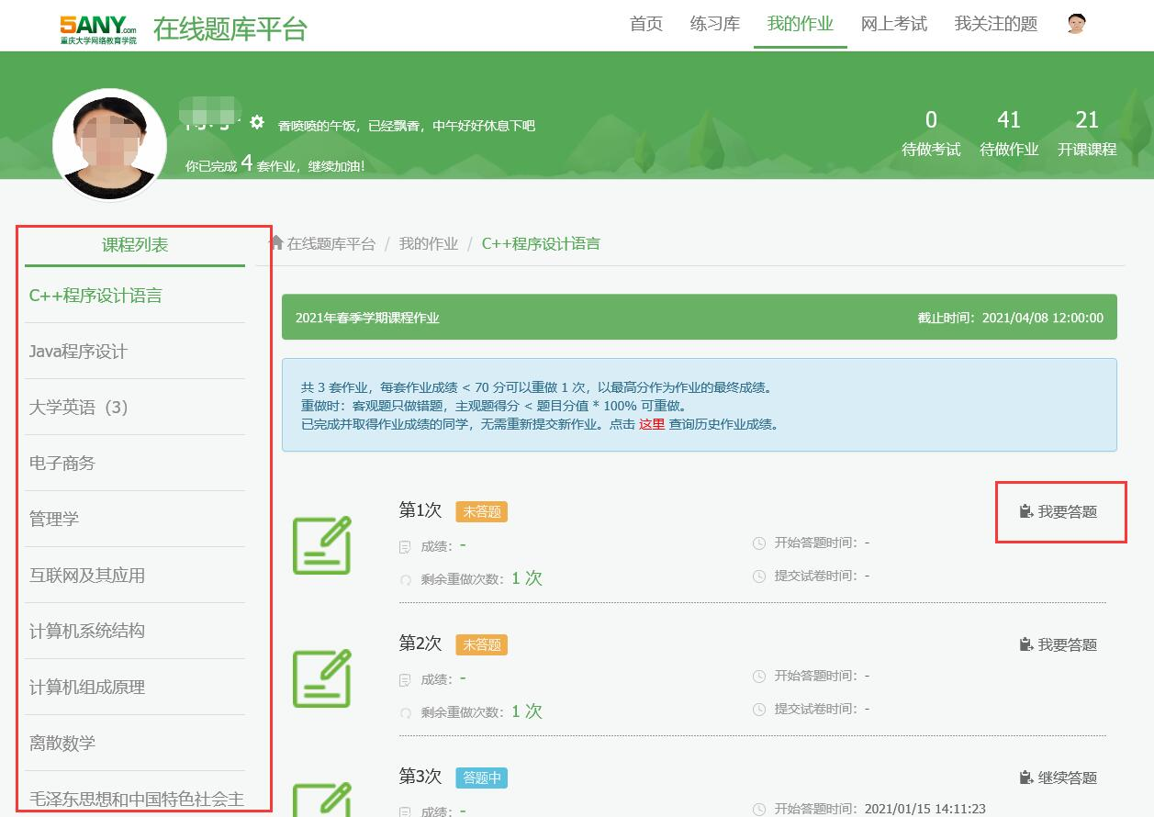
课程作业操作路径
在课程列表里选择你要做的课程，然后点击“我要答题”即可开始做作业

Slide 21
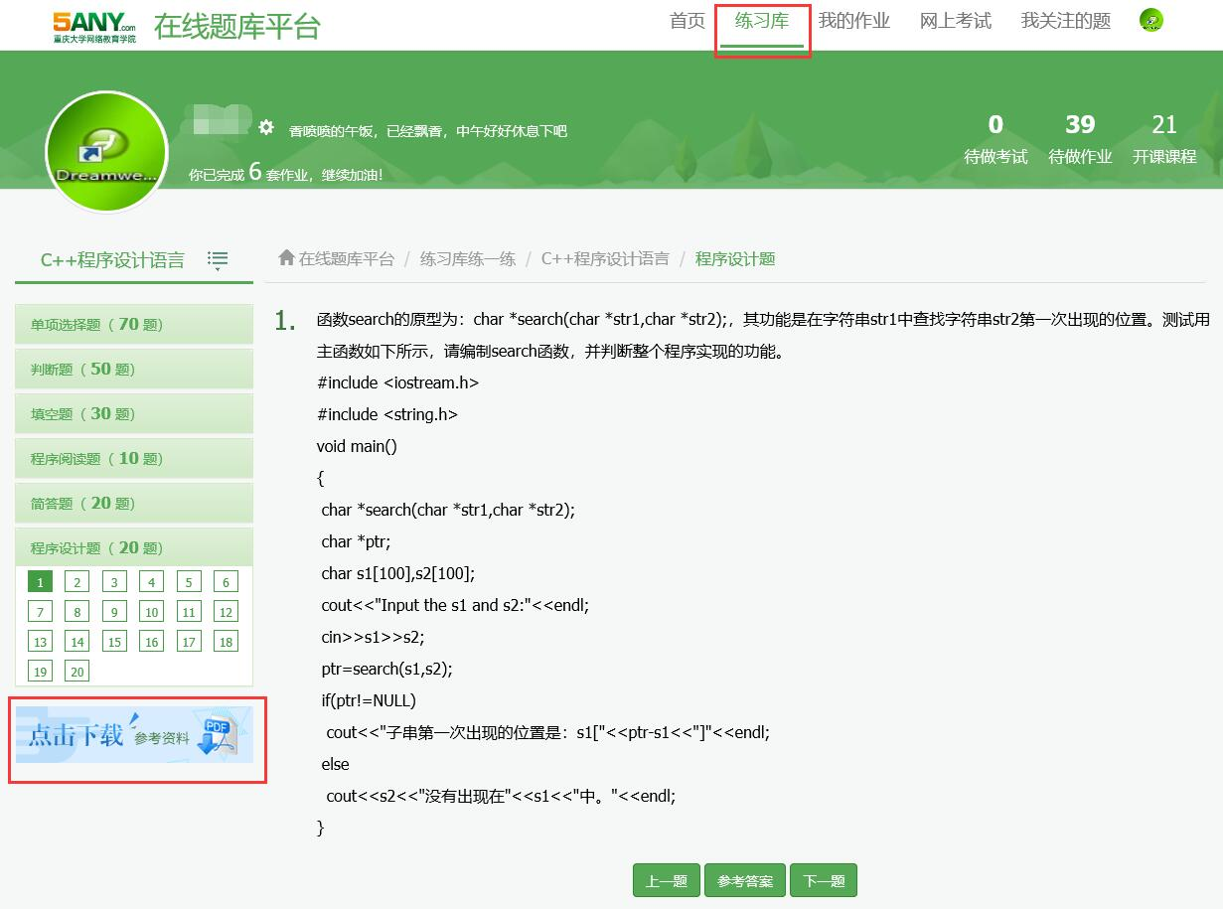
课程作业操作路径
进入在线题库平台的练习库，可以做练习或下载参考资料

Slide 22
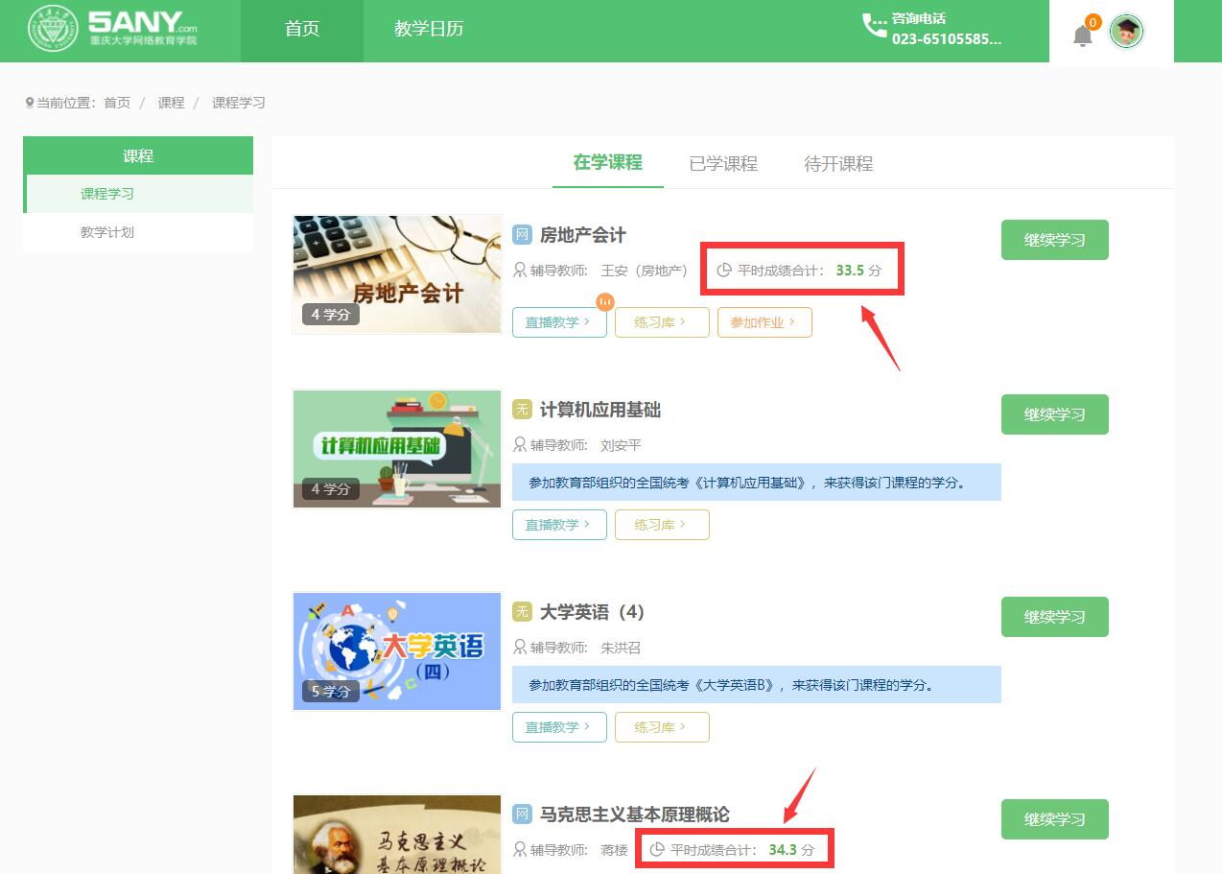
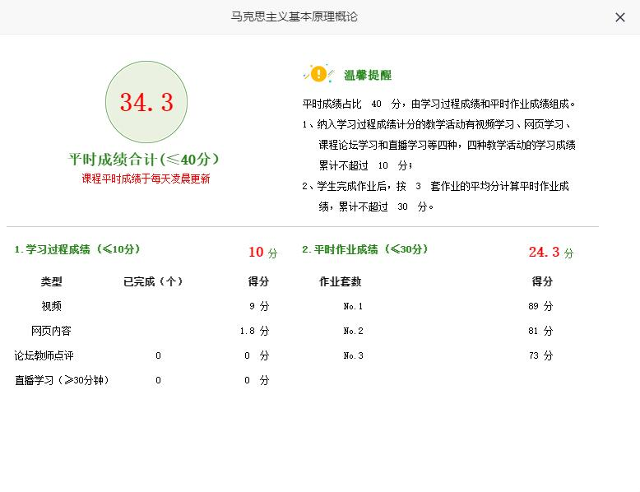
平时成绩查询
点击课程学习列表中每门课程对应的“平时成绩合计”分数，即可查看平时成绩

Slide 23
学院课程考试
学院课程考试分现场集中考试和网上考试两种。
学习过程成绩≥5分且完成三套作业
在规定时间登陆学院网站预约（一次最多预约6门，要求考试场次不重合）
到学习中心现场参加考试（一年两次，安排在周末）
现场集中考试
学习过程成绩≥5分且完成三套作业
在规定时间内使用学院网上考试系统进行考试，一次考试不超过10门
网上考试
提醒：学生在读期间，课程考核不合格（含缺考）， 可以补考两次，补考不合格，须进行课程重修；学生考试作弊者，课程只能重修。重修课程须缴纳相应学分的学费，教学要求与正常修课相同。

Slide 24
统考
含义：“全国统考”是指教育部对现代远程教育试点高校网络学历教育部分公共基础课实施的全国统一考试（简称统考），所有统考科目成绩合格作为教育部高等教育学历证书电子注册资格的条件之一，故统考是专升本学生毕业的必要条件之一。
对象：本科学生
科目：《大学英语（B）》和《计算机应用基础》
考试时间：原则上每年 4、9、12月，具体时间以教育部网考委安排为准，参见学院主页通知
考试地点：当地的区市级以上电大
报考网址：中国远程与继续教育网http://cdce.moe.edu.cn/

Slide 25
统考——免考条件
科目 | 分类 | 免考条件
大学英语B | 学历证书 | 已具有国民教育系列本科以上学历（含本科）
 | 等级证书 | 非英语专业，获得大学英语四级或以上证书（2006年1月1日前）
 |  | 非英语专业，参加改革后的四、六级考试，成绩达到420分（2006年1月1日前）
 |  | 非英语专业，获得全国公共英语等级考试（PETS）三级或以上级别证书
 |  | 非英语专业，省级教育行政部门组织的成人教育学位英语考试合格证书
 | 年龄 | 非英语专业，入学注册时年龄满40周岁（以身份证上的出生日期为准）注：入学注册指学生学籍在学信网的注册时间
 | 民族 | 非英语专业，户籍（以身份证的为准）在界定范围内的少数民族聚居地区的少数民族学生（详见教高[2004]5号文件的附件）
 | 统考结果 | 已参加统考且成绩合格
 |  | 已通过应报考科目上一级别统考且成绩合格
计算机应用基础 | 学历证书 | 已具有国民教育系列本科以上学历（含本科）
 | 统考结果 | 已参加统考且成绩合格
 | 等级证书 | 非计算机类专业，获得全国计算机等级考试（NCRE）一级B或以上级别证书
特别提醒：拟申请学位且《大学英语B》符合免考条件的同学，如希望通过参加《大学英语B》考试取得80分以上成绩以办理学位英语免试，请务必正常报名参加统考，请勿办理《大学英语B》免考。

Slide 26
毕业设计（论文）
写作条件
专升本、专升本*层次学生，修满49学分且学习期限满1.5年。
写作阶段
写作时间
春季学期（上半年）和秋季学期（下半年）各开通一次，具体时间请关注学院主页通知
论文成绩
成绩=毕业设计（论文）终稿成绩（ 50% ）+交叉评阅成绩（ 40% ）+平时成绩（ 10% ）
选题
开题报告/
毕业设计一阶段
初稿/
毕业设计二阶段
终稿/
毕业设计三阶段（查重）
答辩（拟申请学位的学生）

Slide 27
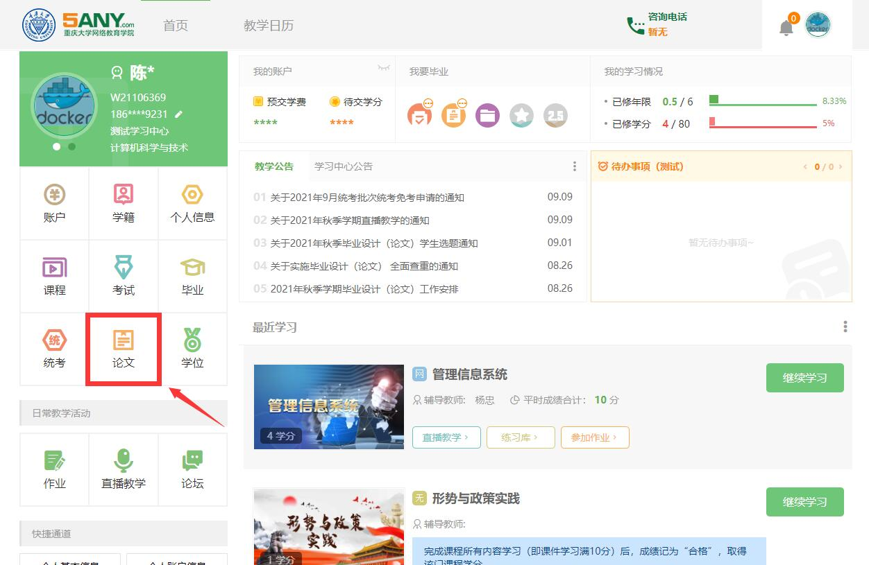
毕业设计（论文）操作路径
点击教室主界面上的“论文”按钮即可进入

Slide 28
毕业设计（论文）
关于毕业设计（论文）查重
1、参加毕业设计（论文）学生必须全部查重。
2、学生提交终稿时，通过学院毕业论文平台对接到“维普论文检测系统”完成查重比对，重复比例超过30%的，成绩不合格；重复比例超过20%的，不得参加毕业设计（论文）答辩。
关于毕业设计（论文）重修
学生在读期间，毕业设计（论文）成绩不及格者须重新缴纳相应学分的学费后申请重修；拟申请学位学生，如毕业设计（论文）成绩未达到良好者，学院提供一次重做机会，须重新缴纳相应学分的学费后申请重修，成绩以较高一次成绩作为最终成绩。

Slide 29
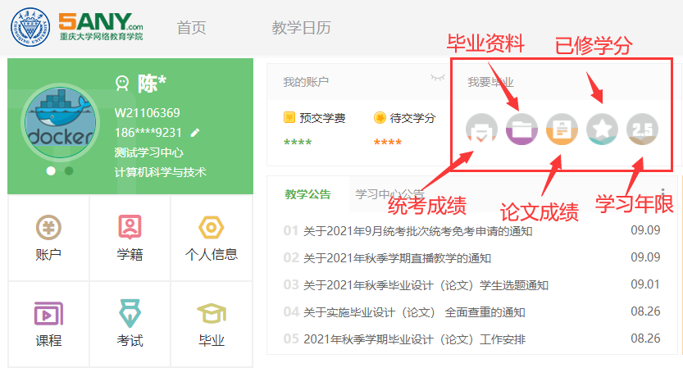
毕业
当您符合毕业条件，学院将颁发国家承认学历并经教育部学历电子注册的重庆大学专科、本科毕业证书（证书内页注明“网络教育”）
（1）达到规定的学习期限2.5-5年；
（2）修满教学计划规定的最低毕业学分80学分；
（3）专升本学生须通过全国统考《大学英语B》
和《计算机应用基础》；
（4）参加毕业生图像信息采集，网上完成
《毕业生登记表》填写及提交。
毕业证颁发时间：春季毕业3月下发、秋季毕业9月下发

Slide 30
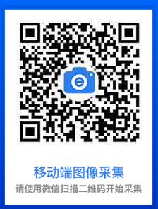
毕业——毕业图像采集
时间：学信网学籍注册成功后即可进行采集
采集方式：任选其一
①参加学习中心统一组织的毕业图像采集
②学生个人采集：使用微信小程序进行采集
③学生个人采集：通过大学生图像信息采集网http://www.xinhuacu.com/#/home
注意：没有进行毕业图像采集的同学将无法毕业！

Slide 31
学位
根据重庆大学有关规定，本科毕业生可申请学位。申请学位条件如下：
①坚持四项基本原则，热爱社会主义祖国，遵纪守法，品行端正；
②取得学院本科毕业证书，毕业证书落款时间的 3 年内申请学士学位有效；
③课程平均成绩 70 分及以上；
④毕业设计（论文）经过学校论文查重系统检测，达到规定要求后，参加学院组织的答辩，且总成绩达到良好及以上；
⑤参加重庆大学统一组织的高等学历继续教育本科毕业生申请学士学位英语水平测试合格或符合重庆大学高等学历继续教育本科毕业生申请学士学位英语水平测试的免试条件。

Slide 32
学位——学士学位英语水平测试免试条件
①已获得国家承认的学士学位及以上学位者；
在教育部中国学位与研究生教育信息网可查实的有学士学位及以上学位者，或通过教育部学位与研究生教育发展中心认证处认证且可查实的有学士学位及以上学位者。
②参加全国高校网络教育考试委员会组织的大学英语全国统一考试成绩 80 分及以上者；
③已获得全国公共英语等级考试（PETS）三级及以上合格证书者或全国公共英语等级考试（PETS）三级以上（笔试部分）考试成绩大于等于 60 分者；
④参加全国大学英语四级及以上考试成绩达到 425 分及以上，且通过全国大学英语四、六级考试委员会办公室成绩核查者；
⑤参加各省（自治区/直辖市）学位委员会办公室统一组织的成人学士学位英语水平考试成绩合格者；
⑥参加全国高等教育自学考试英语（二）考试成绩合格者。

Slide 33
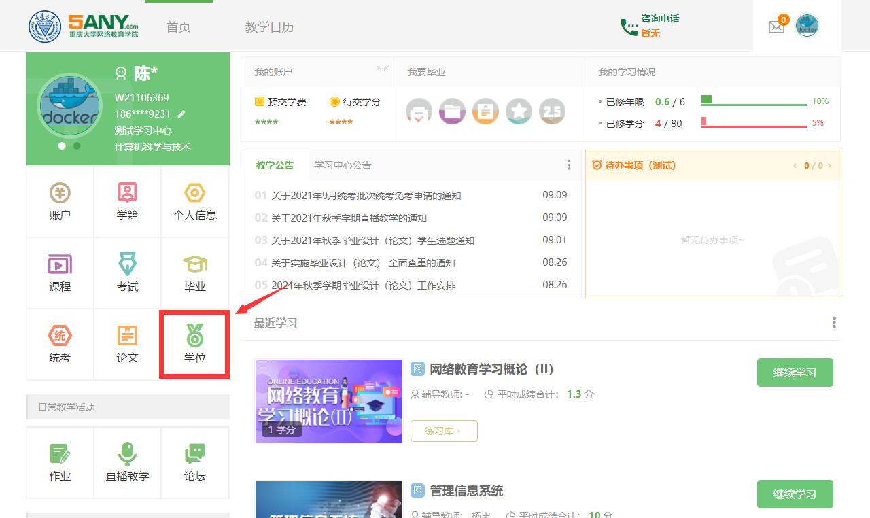
学位——学士学位英语免试申请操作路径
在籍期间统考大学英语B取得80分及以上者，系统会自动办理学位英语免试；其他符合免试条件的情况，学生需自行进入教室申请免试。

Slide 34
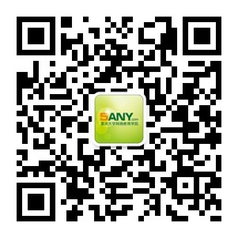
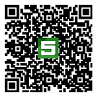
联系我们
微信公众号：重庆大学网络教育学院
及时接收学院各类通知和新闻
手机APP：移动教室
随时随地掌上学习
（建议使用手机浏览器的扫一扫功能扫描下载）
全国咨询热线：023-65127310

